Slide 1
内容
1
初识数据结构
2
重要的C语言概念
3
线性表
4
栈与队列
5
串、多维数组与特殊矩阵
6
树
7
图
8
排序
9
查找

Slide 2
第一章 初识数据结构
栈定义
应用实践
栈的顺序存储
DS
队列的顺序及链式存储
栈的链式存储
队列定义

Slide 3
Hot Tip
从数据结构方面看，栈和队列与一般线性表是相同的，其特殊性在于栈和队列的基本操作是线性表操作的子集，是受限制的线性表。但从数据类型角度来看，它们是和线性表大不相同的两类重要的抽象数据类型。在这一章中，主要是学习如何在求解应用问题中适当地应用栈和队列。栈和队列在两种存储结构中的实现都不难，但应该对它们了解掌握，特别要注意它们的基本操作实现时的一些特殊情况，如栈满和栈空、队满和队空的条件以及它们的描述方法。

Slide 4
4.1栈
堆栈(stack)也简称为栈，是限定仅在表一端进行插入和删除操作的线性表。通常将进行插入和删除的一端（表尾）叫做栈顶(top)，不允许插入和删除的另一端（表头）叫做栈底(bottom)，不含任何元素的栈叫做空栈。
插入数据元素的操作叫做进栈，也称压栈、入栈。删除数据元素的操作叫做出栈，也称为退栈。由于堆栈元素的插入和删除只是在栈顶进行的，总是后进去的元素先出来，所以堆栈又称为后进先出线性表或LIFO(Last In First Out)表。堆栈在日常生活中也经常见到，如将子弹装入弹夹式的手枪，弹夹的一端是封闭的，子弹的放入和取出都是从弹夹的一端进行的，那它就是一个堆栈。
理解堆栈的定义我们需要注意：它是一个线性表，也就是说，栈元素具有线性关系，即前驱后继关系。只不过它是一种特殊的线性表而已；定义中所说的在线性表的表尾进行插入和删除操作，这里表尾是指栈顶，而不是栈底。

Slide 5
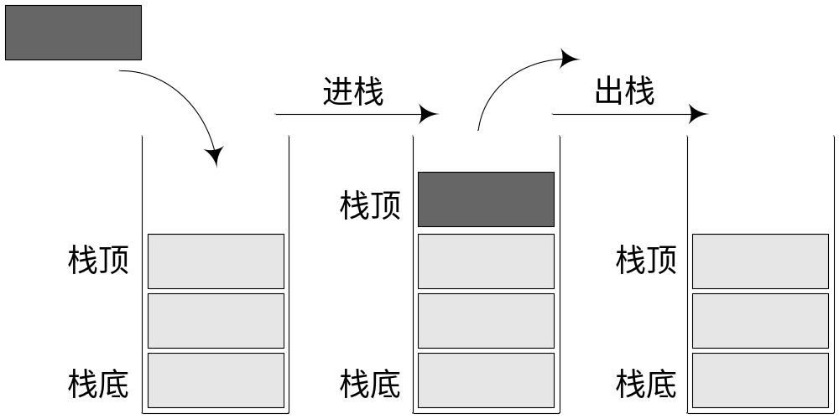
我们可以用下图来形象地说明：
图4.1 进出栈示意图

Slide 6
栈的抽象数据类型定义如下：
ADT List {
数据对象：D ＝{ ai | ai ∈ElemType, i=0,1,2,...,n-1, n≥0 }
数据关系：R ＝{ <ai-1 ,ai >|ai-1 ,ai∈D, i=1,...,n-1 }
基本操作：
} ADT List
InitStack(*S) | //初始化栈：构造一个空栈S
ClearStack(*S) | //置空栈：把S置为空栈
StackLength(S) | //求栈的长度：返回栈S中的元素个数
StackEmpty (S) | //判断栈是否为空：若栈S为空，则返回真；否则返回假
Push (*S, e) | //进栈：将插入元素e为新的栈顶元素
Pop(*S, *e) | //出栈：若栈不空，则删除S的栈顶元素，用e返回其值
GetTop(S,*e) | //取栈顶元素：返回当前的栈顶元素，并将其赋值给e
DispStack(SqStack S) | //显示元素：从栈底到栈顶依次对栈中每个元素显示

Slide 7
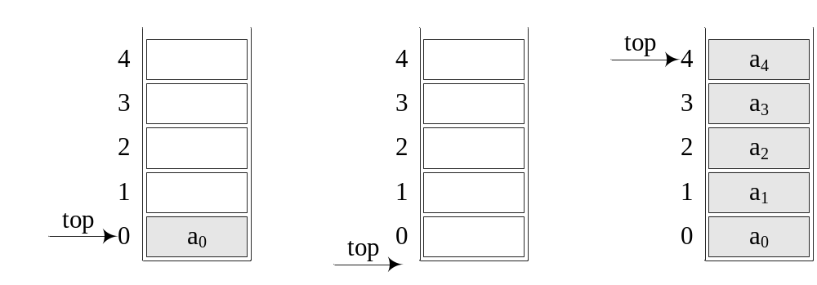
4.1.2栈的顺序存储
顺序栈类似于顺序表，用一维数组来存放栈中元素（见图4.2），栈底一般固定设在下标为0的一端，用一个变量top指示当前栈顶元素所在单元的位置。
通常情况我们把空栈的判定条件定位为top = -1，当栈中有一个元素时top = 0，而栈满时top = MAXSIZE -1，栈的长度等于top+1。示意图见4.2所示。
约定栈顶指针指向
向栈顶元素的位置
当栈用顺序结构存储时，
栈的基本操作如建空栈、
进栈、出栈等操作
如何实现？
？
(a)有一个元素 (b)栈空 (c)栈满
图4.2 顺序栈示意图

Slide 8
入栈与出栈
top
top
E
E
top
top
D
D
top
top
C
C
top
top
B
B
top
A
A
A
A进栈
B C D E 进栈
E D C 出栈
栈操作图示
栈的特点
后进先出LIFO

Slide 9
顺序栈的结构定义
typedef int Status;
typedef struct{
int data[MAXSIZE];
int top; // 用于栈顶指针
}SqStack;

Slide 10
(1) 初始化栈
建立一个新的空栈S，实际上是将栈顶指针指向-1即可。
int InitStack(SqStack *S)
{
S = (SqStack *)malloc(MAXSIZE*sizeof(SqStack));
S->top = -1;
return OK;
}
算法4.1 栈的顺序存储的初始化操作

Slide 11
(2) 把栈置空
清空栈中的元素，此时栈顶指针指向-1。
int ClearStack(SqStack *S)
{
S->top = -1;
return OK;
}
算法4.2 栈的顺序存储的置空操作

Slide 12
(3) 判断栈是否为空
判断栈是否为空。若栈S为空栈，则返回TRUE，否则返回FALSE。
int StackEmpty(SqStack S)
{
if (S.top == -1)
return TRUE;
else
return FALSE;
}
算法4.3 栈的顺序存储的判空操作

Slide 13
(4) 求栈的长度
返回S的元素个数，即栈的长度。
int StackLength(SqStack S)
{
return S.top+1;
}
算法4.4 栈的顺序存储求栈的长度操作

Slide 14
(5) 返回栈顶元素
若栈不空，则用e返回S的栈顶元素，并返回OK；否则返回ERROR。
int GetTop(SqStack S, ElemType *e)
{
if (S.top==-1)
return ERROR;
else
*e=S.data[S.top];
return OK;
}
算法4.5 栈的顺序存储返回栈顶元素操作

Slide 15
(6) 显示元素DispStack(S)
从栈底到栈顶依次对栈中每个元素显示。
int DispStack(SqStack S)
{
int i;
i=0;
while(i<=S.top)
{
printf("%d ", S.data[i++]);
}
printf("\n");
return OK;
}
算法4.6 栈的顺序存储显示栈元素操作

Slide 16
(7) 入栈操作
对于栈的插入，即入栈操作。其算法执行步骤描述如下：
判断栈是否已满；
如果栈没满，则让栈顶指针上移；
数据元素入栈。
其实就是做了如图4.1和图4.2所示的处理，对于入栈操作push，插入元素e为新的栈顶元素，其算法实现源程序如下：
int Push(SqStack *S, int e)
{
if(S->top == MAXSIZE -1) { //栈满
return ERROR;
}
S->top++; //栈顶指针增加一
S->data[S->top]=e; //将新插入元素赋值给栈顶空间
return OK;
}
算法4.7 栈的顺序存储的入栈操作

Slide 17
(8) 出栈操作
出栈操作算法的执行步骤描述如下：
判断栈是否为空；
如果栈不为空，则取出栈顶元素值；
栈顶指针下移。
出栈操作pop，若栈不空，则删除S的栈顶元素，用e返回其值，并返回OK；否则返回ERROR，其算法实现源程序代码如下：
int Pop(SqStack *S, int *e)
{
if(S->top==-1)
return ERROR;
*e=S->data[S->top]; // 将要删除的栈顶元素赋值给e
S->top--; // 栈顶指针减一
return OK;
}
算法4.8 栈的顺序存储的出栈操作

Slide 18
比较顺序栈入栈和出栈的过程，可以看出，入栈先移动栈顶指针而后插入元素，出栈是先取出原栈顶元素后才移动栈顶指针。

Slide 19
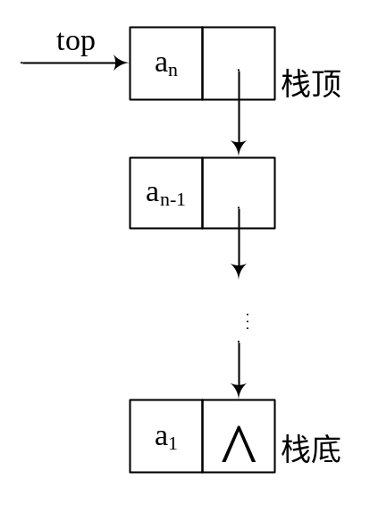
4.1.3 栈的链式存储
用一维数组来实现堆栈时，由于数组的大小必须在程序中事先规定，以便为其分配一定的存储单元。这样，在程序执行中，如果数组的某些单元没有被用到，相应的存储单元已经为其分配，不可能再改作他用。此外，即使数组规定得较大也不可能避免在某些情况下溢出的可能。若两个堆栈共用一个数组，虽然可以充分利用数组单元，但是对这两个堆栈的进栈、出栈的运算略有不同。
采用链栈就可以避免这些缺点。栈的链式存储结构称为链栈，它是只允许在表头进行插入和删除运算的单链表。下图就是一个链栈的示意图
图4.3 链栈的示意图

Slide 20
链栈的结构和各种基本操作均类似于线性链表，只是要注意它的插入和删除操作受限，只能在栈顶进行，为了方便操作，我们将链表的头部作为栈顶。下面给出链栈的结构定义如下：
typedef struct StackNode
{
int data;
struct StackNode *next;
}StackNode,*LinkStackPtr;
typedef struct
{
LinkStackPtr top;
int count;
}LinkStack;

Slide 21
1. 链栈的入栈操作
链表的操作绝大部分都和单链表类似，只是在插入和删除上，特殊一些。下面分别对这两种情况进行分析。
入栈操作算法的执行步骤描述如下：
分配一个节点；
把节点插入链栈头；
返回栈顶指针top。
对于要插入元素e为新的栈顶元素，其算法实现源程序如下：

Slide 22
int Push(LinkStack *S, int e)
{
LinkStackPtr s=(LinkStackPtr)malloc(sizeof(StackNode));
s->data=e;
s->next=S->top; //把当前的栈顶元素赋值给新结点的直接后继
S->top=s; //将新的结点s赋值给栈顶指针
S->count++;
return OK;
}
算法 4.9 栈的链式存储的入栈操作

Slide 23
2. 链栈的出栈操作
出栈操作算法的执行步骤描述如下：
判断栈是否为空；
如果栈不为空，则取出栈顶元素值；
栈顶指针下移，释放栈顶节点。
若栈不空，则删除S的栈顶元素，用e返回其值，并返回OK；否则返回ERROR，其算法实现源程序如下：
int Pop(LinkStack *S, int *e)
{
LinkStackPtr p;
if(StackEmpty(*S))
return ERROR;
*e=S->top->data;
p=S->top; //将栈顶结点赋值给p
S->top=S->top->next; //使得栈顶指针下移一位，指向后一结点
free(p); //释放结点p
S->count--;
return OK;
}
算法4.10 栈的链式存储的出栈操作

Slide 24
链栈的进栈push和出栈pop操作都很简单，没有任何循环操作，时间复杂度均为O(1)。
对比一下顺序栈与链栈，他们在时间复杂度上都是一样的，均为O(1)。对于空间复杂度，顺序栈需要事先确定一个固有的长度，可能会存在内存空间浪费的问题，但他的优势是存取时定位很方便，而链栈则要求每个元素都有指针域，这同时也增加了一些内存开销，但对于栈的长度无限制。所以它们的区别和线性表中讨论的一样，如果栈的使用过程中元素变化不可预料，有时很小，有时非常大，那么最好用链栈，而如果它的变化在可控范围内，建议使用顺序栈会更好一些。

Slide 25
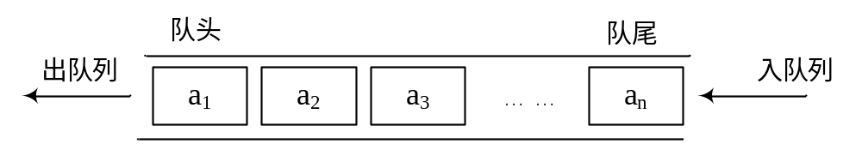
4.2队列
队列(Queue)又是一种运算受限制的线性表，它与堆栈的不同之处在于元素的添加在表的一端进行，而元素的删除在另一端进行。允许添加元素的一端称为队尾(Rear)；允许删除元素的一端称为队头(Front)；不含元素的空表叫做空队。向队列添加元素称为入队，从队列中删除元素称为出队。由于新入队的元素只能添加队尾，出队的元素只能是删除队头的元素，所以队列的特点是先进入队列的元素先出队，故队列也称为先进先出表或FIFO(First In First Out)表。
在日常生活中有很多这样的例子，比如像移动、联通、电信等客服电话，客服人员与客户相比总是少数，在所有的客服人员都占线的情况下，客户会被要求等待，直到有某个客服人员空下来，才能让最先等待的客户接通电话。这里就是将所有当前拨打客服电话的客户进行了排队处理。假设队列是q = (a1,a2,……,an)，那么a1 就是队头元素，而an 就是队尾元素。这样我们就可以在删除时，总是从a1开始，而插入时，列在最后。如下图所示：
图4.4 队列

Slide 26
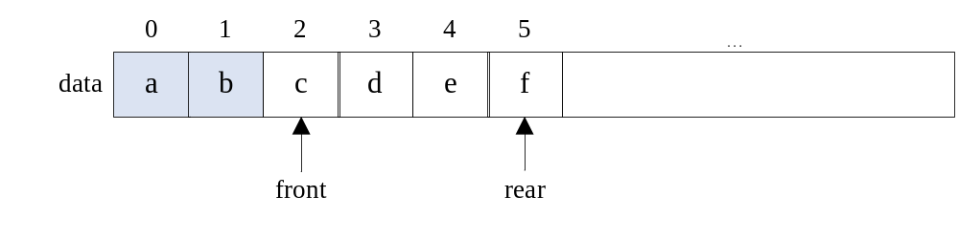
4.2队列
与堆栈类似，队列最简单的表示方法是采用一维数组，如图4.5所示。设数组为data，其下标下界为0，上界为MAXSIZE-1。用整型变量rear指示队尾的下标值，称为队尾指针；用整型变量front指示队头的下标值，叫做队头指针。
图4.5 队列
假定有a～f 6个元素先后进入队列后，a、b两个元素又陆续出队，则图4.5中的队尾指针rear = 5，而队头指针front = 2。

Slide 27
队列的抽象数据类型定义
ADT List {
数据对象：D ＝{ a_{i} | a_{i} ∈ElemType, i=1,2,...,n, n≥0 }
数据关系：R ＝{ <a_{i-1} ,a_{i} >|a_{i-1} ,a_{i}∈D, i=2,...,n }
基本操作：
InitQueue (&Q) | //初始化空队列Q
ClearQueue (&Q) | //释放栈Q占用的存储空间
QueueEmpty (Q) | //判断队列是否为空
QueueLength(SqQueue Q) | //返回队列的长度
GetHead(SqQueue Q,QElemType *e) | //用e返回Q的队头元素
InQueue(&Q,e) | //将元素e入队作为队尾元素
OutQueue(&Q,e) | //从队列Q中出队一个元素，并将其赋值给e
QueueTraverse(SqQueue Q) | //从队头到队尾依次对队列Q中每个元素输出
} ADT List

Slide 28
4.2.2 队列的顺序存储
1. 顺序队列
顺序存储的队列称为顺序队列。顺序队列类似于顺序栈，用一维数组来存放队列元素。但由于队头和队尾都是活动的。因此，设两个指针：队头指针和队尾指针。
如果队列中元素的数目等于0，则称其为空队列，并规定此时队头指针和队尾指针均为0，即front = rear = 0。每当插入新的队列尾元素时，“尾打针增1”；每当删除队列头元素时，“头指针增1”。因此，在非空队列中，我们指定队头指针指向队头元素在队列中的实际位置，队尾指针指向队尾元素在队列实际位置的后一个位置。如图4.6所示。

Slide 29
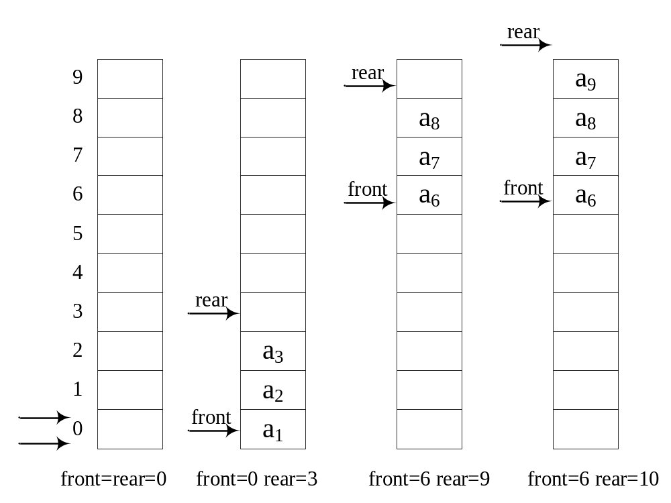
(a) 空队 (b) 有3个元素 (c) 一般情况 (d) 假溢出现象
图4.6 队列操作示意图

Slide 30
顺序队列的存储结构定义
typedef struct
{ int data[MAXSIZE];
int front; //头指针
int rear; //尾指针，若队列不空，指向队列尾元素的下一个位置
}SqQueue;

Slide 31
(1) 初始化顺序队列
初始化一个空队列Q 。
int InitQueue(SqQueue *Q){
Q->front=0;
Q->rear=0;
return OK;
}
算法4.11 顺序队列的初始化

Slide 32
(2) 清空顺序队列
释放栈Q占用的存储空间。
int ClearQueue(SqQueue *Q){
Q->front=Q->rear=0;
return OK;
}
算法4.12 顺序队列的清空

Slide 33
(3) 顺序队列是否为空
若队列Q为空队列，则返回TRUE，否则返回FALSE。
Int QueueEmpty(SqQueue Q){
if(Q.front==Q.rear) /* 队列空的标志 */
return TRUE;
else
return FALSE;
}
算法4.13 顺序队列的判空

Slide 34
(4) 顺序队列的长度
返回Q的元素个数，也就是队列的当前长度。
int QueueLength(SqQueue Q){
return (Q.rear-Q.front+MAXSIZE)%MAXSIZE;
}

Slide 35
(5) 返回顺序队列的首元素
若队列不空，则用e返回Q的队头元素，并返回OK，否则返回ERROR。
int GetHead(SqQueue Q,QElemType *e){
if(Q.front==Q.rear) //队列空
return ERROR;
*e=Q.data[Q.front];
return OK;
}
算法4.15 返回顺序队列的首元素

Slide 36
(6) 顺序队列的入队操作
设用Q表示一个队列结构体变量，若已知待添加的元素变量为x，入队操作队尾指针加1，指向新位置后元素入队。其代码实现如下：
int InQueue ( SqQueue &Q, int x)
{
if (Q.rear == MAXSIZE)
printf (“溢出!\n”); //判断队列是否已满
else
{
Q.data[Q.rear] = x; //插入元素
(Q.rear) ++;
}
return 1;
}
算法4.16 顺序队列的入队操作

Slide 37
(7) 顺序队列的出队操作
当从队列删除元素时，队头指针front后移而队尾指针rear不动，做出队运算时，假设要求将出队的元素值赋给变量x。在不考虑队空的情况下，出队操作队头指针加1，表明队头元素出队。若队列不空，则删除Q中队头元素，用x返回其值。
int OutQueue ( SqQueue &Q)
{
int x;
if (Q.front == Q.rear) // 队列空的判断
printf (“下溢出!\n”);
else
{
x= Q.data[Q.front]; // 将队头元素赋值给x
(Q.front) ++; // front指针向后移一位置
}
return x;
}
算法4.17 顺序队列的出队操作

Slide 38
(8) 顺序队列的遍历
从队头到队尾依次输出队列Q中每个元素。
int QueueTraverse(SqQueue Q)
{
int i;
i=Q.front; //i最初指向队头元素
while((i)!=Q.rear)
{
printf("%c ", Q.data[i]);
i=(i+1)%MAXSIZE; //i指向下一个元素
}
printf("\n");
return OK;
}
算法4.18 顺序队列的元素显示

Slide 39
注意：顺序队列中的溢出现象主要包括如下3种情况：
(1) “下溢”现象
当队列为空时，做出队运算产生的溢出现象。“下溢”是正常现象，常用作程序控制转移的条件；
(2) “真上溢”现象
当队列满时，做进栈运算产生空间溢出现象。“真上溢”是一种出错状态，应设法避免；
(3) “假上溢”现象
由于入队和出队操作中，头尾指针只增加不减小，致使被删元素的空间永远无法重新利用。当队列中实际的元素个数远远小于向量空间的规模时，也可能由于尾指针已超越向量空间的上界而不能做入队操作。该现象称为“假上溢”现象。

Slide 40
2. 循环队列
J₆
front
5
J₅
J₇
4 0
3 1
J₆
rear
J₄
2
J₈
5
rear
J₅
J₇
rear
J₉
4 0
front
3 1
J₄
2
(c)队满
队空、队满
都有front=rear
5
front
4 0
3 1
2
？
如何判断循环队列
队空、队满？
rear
(b)队空

Slide 41
顺序队列经过一段时间的插入和删除操作，整个队列的rear指针会不断后移，最后rear=MAXSIZE，不能再插入数据，而front前面即使由于队列元素出队还有很多空间，也是不能利用。如图4.6(d)所示，这种队列中尚有足够的空间，但元素不能入队的现象被称为顺序队列的“假上溢”现象。解决假上溢的方法之一是将队列的数据区看做头尾相接的循环结构，头尾指针的关系不变，将其称为循环队列。
如图4.7所示，就是将顺序队列最后一个位置连接到第一个位置。这里要注意，这种循环不是物理层面上的实现，而是通过取模运算在逻辑上实现循环，即对队头和队尾指针取队列最大容(MAXSIZE)的模。这里队头、队尾指针指向与上面顺序队列中定义一样。

Slide 42
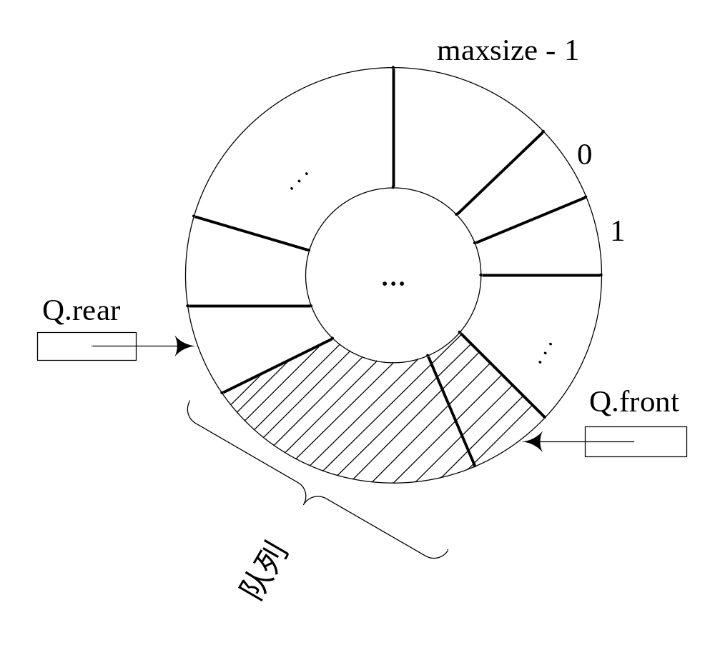
图4.7 循环队列

Slide 43
设MAXSIZE = 10，因为是头尾相接的循环结构，入队时的队尾指针加1操作修改为
Q->rear=(Q->rear+1)%MAXSIZE
而出队时的队头指针加1操作修改为
Q->front=(Q->front+1)%MAXSIZE
下图即为循环队列操作示意图。

Slide 44
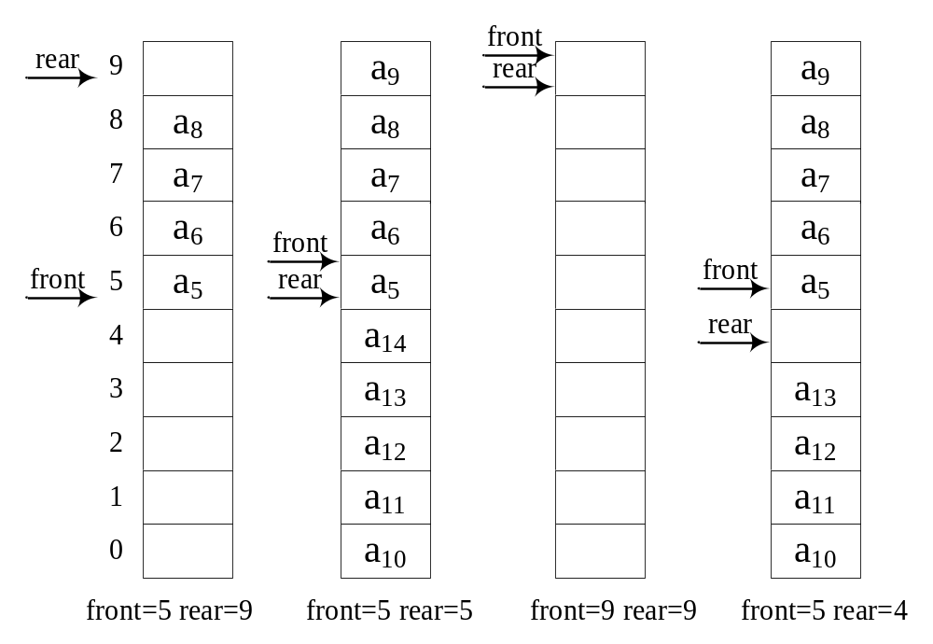
(a) 有4个元素 (b) 队满 (c) 队空 (d) 队满
图4.8循环队列操作示意图

Slide 45
从图4.8所示的循环队列可以看出，图4.8(a)中具有a5、a6、a7、a84个元素，此时front =5, rear = 9；随着a9～a14相继入队，队中具有了10个元素—队满，此时front = 5,rear = 5。如图4.8(b)所示，可见在队满情况下有front = rear；若在图4.8(a)情况下，a5～a8相继出队，此时队空，front = rear = 9，如图4.8(c)所示，即在队空情况下也有front = rear。就是说“队满”与“队空”的条件是相同的了。这显然是必须要解决的一个问题。

Slide 46
循环队列的顺序存储结构
我们用2种方法来解决“队满”与“队空”不能区别的问题
typedef struct
{
int data[MAXSIZE];
int front; //头指针
int rear; //尾指针，若队列不空，指向队列尾元素的下一个位置
int flag;
}CsqQueue;

Slide 47
有两种方法：
1）附设一个队中元素个数的变量
(2) 少用一个队中元素的空间
J6
J5
5
J7
4 0
front
3 1
J4
2
J8
rear
（d）

Slide 48
(1) 附设一个队中元素个数的变量
如flag，当flag = 0时队空，当flag = MAXSIZE时为满。
其相应的操作如下：
(a) 若队列未满，则插入元素e为Q新的队尾元素，循环队列的入队列操作代码如下：
int EnQueue(CsqQueue*Q, int e)
{
if ((Q->flag == MAXSIZE) // 队列满的判断
return ERROR;
Q->data[Q->rear]=e; //将元素e赋值给队尾
Q->rear=(Q->rear+1)%MAXSIZE; // rear指针向后移一位置，若到最后则转到数组头部
return OK;
}
算法4.19 循环队列的入队

Slide 49
(b) 若队列不空，则删除Q中队头元素，用e返回其值，循环队列的出队列操作代码如下：
int DeQueue(CsqQueue *Q, int *e)
{
if ((Q->flag == 0) // 队列空的判断
return ERROR;
*e=Q->data[Q->front]; // 将队头元素赋值给e
Q->front=(Q->front+1)%MAXSIZE; // front指针向后移一位置，若到最后则转到数组头部
return OK;
}

Slide 50
(2) 少用一个队中元素的空间
为了区别队满还是队空，少用一个元素的空间，即rear所指的单元始终为空。把如图4.8(d)所示的情况视为队满，此时的状态是队尾指针加1就会从后面赶上队头指针，这种情况下队满的条件是(rear+1)%MAXSIZE==front，这也能和空队区别开。
另外，当rear>front时，队列的长度为rear-front；但当rear从后面赶上front时，即rear<front，队列长度分两段，一段是，另一段是0+rear加在一起，队列长度为。有了这些分析，我们实现循环队列的代码就不难了。具体见算法4.21-4.24。
从这一段讲解中，我们发现单是顺序存储，若不是循环队列，算法的时间性能是不高的，但循环队列又面临着数组可能会溢出的问题，所以下一节我们来探讨一下不需要担心队列长度的链式存储结构。

Slide 51
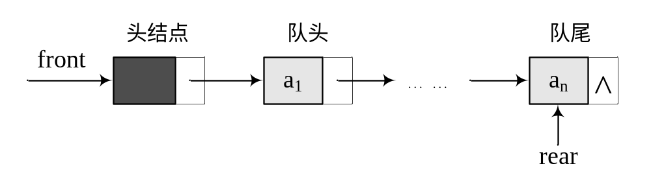
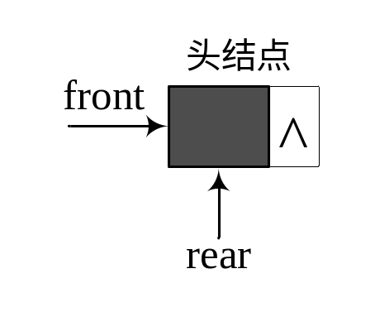
4.2.3 队列的链式存储
队列的链式存储结构称为链队列。链队列的结构和各种基本操作均类似于线性链表，只是要注意它的插入和删除操作受限，只允许在队尾插入、队头删除。所以链队列其实就是只允许尾进头出的单链表。为了操作上的方便，我们将队头指针指向链队列的头结点，而队尾指针指向终端结点，如下图所示：
(a) 非空链队 (b) 空链队
图4.9 链队列示意图

Slide 52
循环队列与链队列的比较
从时间上说，其实它们的基本操作都是常数时间，即都是O(1)，不过循环队列是事先申请好空间，使用期间不释放，而对于链队列，每次申请和释放结点也会存在一些时间开销，如果入队出队频繁，则两者还是有细微差异；
从空间上来说，循环队列必须有一个固定的长度，所以就有了存储元素个数和空间浪费的问题。而链队列不存在这个问题，尽管它需要一个指针域，会产生一些空间上的开销，但也可以接受。所以在空间上，链队列更加灵活。
总的来说，在可以确定长度最大值的情况下，建议用循环队列，如果无法预估队列的长度时，则用链队列。

Slide 53
4.3 应用实践
4.3.1火车车厢重排问题
一列货运列车共有n节车厢，每节车厢将停放在不同的车站。假定n个车站的编号分别为1 ~ n，即货运列车按照第n站至第1站的次序经过这些车站。为了便于从列车上卸掉相应的车厢，车厢的编号应与车站（目的地）的编号相同，使各车厢从前至后按编号1到n的次序排列，这样，在每个车站只需卸掉最后一节车厢即可。所以，给定任意次序的车厢，必须重新排列他们。可以通过转轨站完成车厢的重排工作，在转轨站中有一个入轨、一个出轨和k个缓冲轨，缓冲轨位于入轨和出轨之间。开始时，n节车厢从入轨进入转轨站，转轨结束时各车厢按照编号1至n的次序离开转轨站进入出轨。

Slide 54
4.3.2 四则运算表达式求值
表达式求值是程序设计语言编译中的一个最基本问题。它的实现方法是栈的一个典型的应用实例。
在计算机中，任何一个表达式都是由操作数（operand）、运算符（operator）和界限符（delimiter）组成的。其中操作数可以是常数，也可以是变量或常量的标识符；运算符可以是算术运算体符、关系运算符和逻辑符；界限符为左右括号和标识表达式结束的结束符。在本节中，仅讨论简单算术表达式的求值问题。在这种表达式中只含加、减、乘、除四则运算，所有的运算对象均为单变量。表达式的结束符为“#”。
算术四则运算的规则为：
（1）先乘除、后加减；
（2）同级运算时先左后右；
（3）先括号内，后括号外。
计算机系统在处理表达式前，首先设置两个栈：
（1）操作数栈（OPRD）：存放处理表达式过程中的操作数。
（2）运算符栈（OPTR）：存放处理表达式过程中的运算符。开始时，在运算符栈中先在栈底压入一个表达式的结束符“#”。书中表3-1给出了+、-、*、/、（、）、和#的算术运算符间的优先级的关系。

Slide 55
结束符“#”，且运算符栈栈顶的运算符也为“#”，则计算机系统在处理表达式时，从左到右依次读出表达式中的各个符号(操作数或运算符)，每读出一个符号后，根据运算规则作如下的处理：
(1) 假如是操作数，则将其压入操作数栈，并依次读下一个符号。
(2) 假如是运算符，则：
  1）假如读出的运算符的优先级大于运算符栈栈顶运算符的优先级，则将其压入运算符栈，并依次读下一个符号。
  2）假如读出的是表达式表达式处理结束，最后的表达式的计算结果在操作数栈的栈顶位置。
  3）假如读出的是“（”，则将其压入运算符栈。
  4）假如读出的是“）”，则：
A）若运算符栈栈顶不是“（”，则从操作数栈连续退出两个操作数，从运算符栈中退出一个运算符，然后作相应的运算，并将运算结果压入操作数栈，然后继续执行A）。
B）若运算符栈栈顶为“（”，则从运算符栈退出“（”，依次读下一个符号。
5）假如读出的运算符的优先级不大于运算符栈栈顶运算符的优先级，则从操作数栈连续退出两个操作数，从运算符栈中退出一个运算符，然后作相应的运算，并将运算结果压入操作数栈。此时读出的运算符下次重新考虑（即不读入下一个符号）。

Slide 56
下图给出了表达式5+(6-4/2)*3的计算过程，最后的结果为T4，置于OPRD的栈顶。
top
/
top
2
-
4
(
6
+
top
top
#
5
#
OPRD
OPTR
OPRD
OPTR
(a)初始状态
(b)读出5,+,(,6,-,4,/,2
top
-
top
2
(
top
top
(
6
+
4
+
5
#
5
#
OPRD
OPTR
OPRD
OPTR
(c)读出),作运算T1=4/2=2
(d)作运算T2=6-2=4
top
top
3
top
*
4
top
+
4
+
5
#
5
#
OPRD
OPTR
OPRD
OPTR
(e)退(
(f)读出*,3
top
12
top
+
5
#
top
17
top
#
OPRD
OPTR
OPRD
OPTR
(g)读#,作运算T3=4*3=12
(h)重新考虑#,作运算T4=5+12=17

Slide 57
以上讨论的表达式一般都是运算符在两个操作数中间（除单目运算符外），这种表达式被称为中缀表达式。中缀表达式有时必须借助括号才能将运算顺序表达清楚，处理起来比较复杂。
在编译系统中，对表达式的处理采用的是另外一种方法，即将中缀表达式转变为后缀表达式，然后对后缀式表达式进行处理，后缀表达式也称为逆波兰式。
波兰表示法（也称为前缀表达式）是由波兰逻辑学家（Lukasiewicz）提出的，其特点是将运算符置于运算对象的前面，如a+b表示为 +ab；逆波兰式则是将运算符置于运算对象的后面，如a+b表示为ab+。
中缀表达式经过上述处理后，运算时按从左到右的顺序进行，不需要括号。得到后缀表达式后，我们在计算表达式时，可以设置一个栈，从左到右扫描后缀表达式，每读到一个操作数就将其压入栈中；每到一个运算符时，则从栈顶取出两个操作数进行运算，并将结果压入栈中，一直到后缀表达式读完。最后栈顶就是计算结果。

Slide 58
4.3.3渡口管理问题
某汽车渡口，过江渡船每次能载10辆车过江。过江车辆分为客车类和货车类，上渡船有如下规定：同类车先到先上船；客车先于货车上渡船，且每上4辆客车，才允许上一辆货车；若等待客车不足4辆，则以货车代替，若无货车等待允许客车都上船。试写一算法模拟渡口管理。

Slide 59
4.3.4农夫过河问题
一个农夫带着一只狼、一只羊和一棵白菜，身处河的南岸。他要把这些东西全部运到北岸。问题是他面前只有一条小船，船小到只能容下他和一件物品，另外只有农夫能撑船。另外，因为狼能吃羊，而羊爱吃白菜，所以农夫不能留下羊和白菜或者狼和羊单独在河的一边，自己离开。请问农夫该采取什么方案才能将所有的东西运过河呢？

Slide 60
习题与思考
  4.1 什么是栈？什么是队列？它们各自的特点是什么？
  4.2 线性表、栈、队列有什么异同？
  4.3 简述栈的入栈、出栈操作过程。
  4.4 在循环队列中简述入队、出队操作的过程。
  4.5 在什么情况下，才能使用栈、队列等数据结构？
  4.6 假设以S和X分别表示入栈和出栈操作，则对初态和终态均为空的栈操作可由S和X组成的序列表示（如SXSX）。
  (1) 试指出判别给定序列是否合法的一般规则；
  (2) 两个不同合法序列（对同一输入序列）能否得到相同的输出元素序列？如能得到，请举列说明。

Slide 61
4.7 在一个算法中需要建立多个堆栈时可以选用下列三种方案之一，试问：这三种方案之间相比较各有什么优缺点？
(1) 分别用多个顺序存储空间建立多个独立的堆栈；
(2) 多个堆栈共享一个顺序存储空间；
(3) 分别建立多个独立的链接堆栈。
4.8 在某程序中，有两个栈共享一个一维数组空间SPACE[N]、SPACE[0]、SPACE[N-1] 分别是两个栈的栈底。
(1) 对栈1、栈2，试分别写出（元素x）入栈的主要语句和出栈的主要语句；
(2) 对栈1、栈2，试分别写出栈满、栈空的条件。
4.9 如果用一个循环数组q[m]表示队列时，该队列只有一个队列头指针front，不设队列尾指针rear，而改置计数器count用以记录队列中结点的个数。
(1) 编写实现队列判空、入队、出队的三个基本运算算法；
(2) 队列中能容纳元素的最多个数是多少？
4.10 设输入元素为1、2、3、P和A，输入次序为123PA。当所有元素均到达输出序列后，有哪些序列可以作为高级语言的变量名。
4.11 如果允许在循环队列的两端都可以进行插入和删除操作。要求：
(1) 写出循环队列的类型定义；
(2)写出“从队尾删除”和“从队头插入”的算法。

Slide 62
Thank You !

